Slide 1
République Algérienne Démocratique et Populaire
Ministère de l’enseignement Supérieur et de la Recherche Scientifique
Université Mohamed Khider Biskra
Faculté des Sciences Exactes et des Sciences de la Nature et de la Vie
Département des Sciences de la Nature et de la Vie
Module : SYSTEMATIQUE DES PROCARYOTES (Bactéries et Archaea)
Niveau : licence
Chargé de module : BENKADDOUR Bachir
Maître-assistant A
Spécialité microbiologie
Année universitaire 2022-2023

Slide 2
Etude des grands groupes bactériens
phylum Actinomycetota

Slide 3
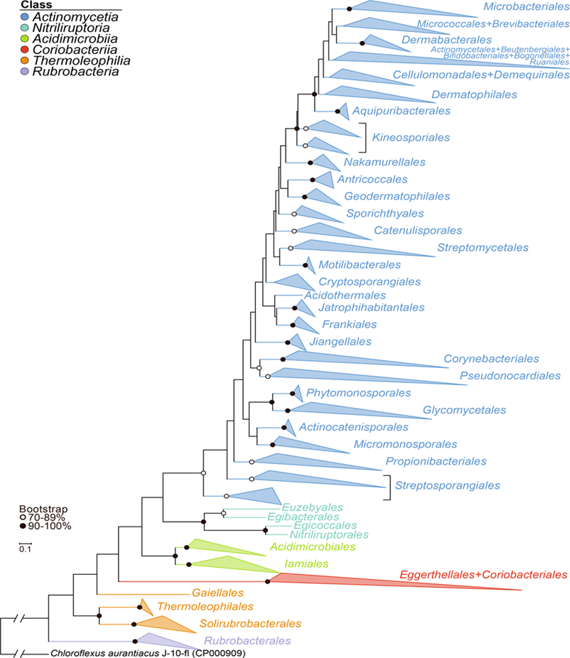
Le phylum Actinomycetota (Oren and Garrity, 2021) contient actuellement six classes valides, à savoir Actinobacteria, Acidimicrobiia, Coriobacteriia, Nitriliruptoria, Rubrobacteria et Thermoleophilia, 46 ordres, 79 familles et 425 genres (Salam et al., 2020). Les Actinomycetota sont des bactéries Gram-positif avec un pourcentage de G+C élevé.

Slide 4
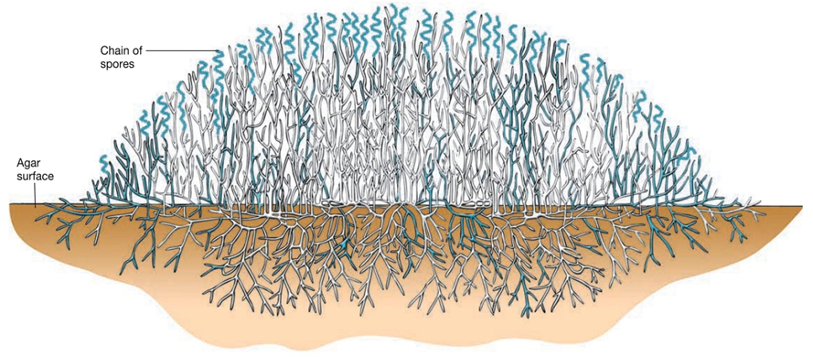
le mot Actinomycète provient de deux mots grecs : «Aktis» qui veut dire rayon et «mykes» qui veut dire champignon «Champignons à rayons» ou «Champignons rayonnants». Elles ont donc un type de croissance rappelle celui des champions filamenteux.

Slide 5
premiers organismes étudiés de ce type est le genre Actinomyces, qui a donné son nom au groupe.
Bien que la plupart des membres du phylum Actinomycetota produisent des filaments multicellulaires ou mycélium, certains comme le genre Micrococcus, sont unicellulaires.

Slide 6
Le cycle biologique de nombreux actinomycètes comprend le développement de cellules filamenteuse, appelées, hyphes, et de spores. Lorsqu’ils croissent sur un substrat solide comme le sol ou la gélose, les actinomycètes développent un réseau ramifié d’hyphes. Ceux-ci poussent à la fois à la surface et à l’intérieur du substrat pour former un tapis dense d’hyphes, qu’on appelle mycélium végétatif. Les hyphes aériens forment par septation des spores à paroi mince. Ces spores sont considérées comme des exospores, parce qu’elles ne se développent pas dans une cellule mère, comme les endospores de Bacillus et Clostridium. la plupart des actinomycètes ne sont pas mobiles, leurs spores se dispersent grâce au vent ou en adhérant à des animaux. Chez les genres peu nombreux, dotés de mobilités, celles-ci sont limitée aux spores flagellées.

Slide 7
L’Ordre Actinomycetales
L’ordre Actinomycetales appartient à la classe des Actinomyces, il compte une seule famille validée ; Actinomycetaceae qui à son tour contenant 20 genres validés.
Phylum XIV. Actinomycetota Classe I. Actinomyces Ordre I. Actinomycetales Famille I. Actinomycetaceae
Genre | Nomenclatural status
Actinobaculum | validly published under the ICNP
Actinomyces | validly published under the ICNP
Actinotignum | validly published under the ICNP
Arcanobacterium | validly published under the ICNP
Boudabousia | validly published under the ICNP
Bowdeniella corrig | validly published under the ICNP
Buchananella | validly published under the ICNP
Flaviflexus | validly published under the ICNP
Fudania | validly published under the ICNP
Gleimia | validly published under the ICNP
Mobiluncus | validly published under the ICNP
Nanchangia | validly published under the ICNP
Pauljensenia | validly published under the ICNP
Peptidiphaga | validly published under the ICNP
Schaalia | validly published under the ICNP
Scrofimicrobium | validly published under the ICNP
Trueperella | validly published under the ICNP
Varibaculum | validly published under the ICNP
Winkia Nouioui | validly published under the ICNP
Bowdenia Nouioui | orthographic variant
Falcivibrio | validly published under the ICNP
"Actinobacterium" | not validly published
"Actinomonospora" | not validly published
"Ancrocorticia" | not validly published
"Neoactinobaculum" | not validly published
"Odontomyces" | not validly published

Slide 8
L’Ordre Actinomycetales
La plupart sont des bâtonnets, gram-positifs, de forme irrégulière, non sporulant, au métabolisme anaérobie facultatif, ne sont acido-alcoolo-résistantes, ne formant pas des endospores, chimio-héterotrophes.
Leur forme bâtonnet peut être droite ou légèrement incurvée et présente des gonflements et peut prendre la formes massue. Certains Actinomycetales ont tendance à former des filaments avec des ramifications d’un 1µ m de diamètre. D’autres déviations de la morphologie du bâtonnet normal peuvent être rencontrées.
Les colonies peuvent être filamenteuses et donner un aspect plus ou moins mycélien, mais généralement ne forment pas un mycélium.
La plupart des espèces forment des colonies non filamenteuses de couleur blanche ou grise, tandis que certaines espèces peuvent développer des colonies pigmentées (rouge foncé, rougeâtre, brune, rose, rosâtre ou jaunâtre).

Slide 9
Quelques espèces sont β- ou α-hémolytiques. La plupart des membres de la famille se développent en tant qu'anaérobies facultatifs, mais certains sont anaérobies et d'autres sont capables de se développer dans l'air.Le dioxyde de carbone stimule généralement la croissance. La catalase peut être produite. La réduction des nitrates varie selon les genres, les espèces et les souches au sein d'une même espèce (Varibaculum cambriense). Tous les membres de la famille sont des chimio-organotrophes avec des besoins nutritionnels relativement exigeants.

Slide 10
Les produits finaux de la fermentation du glucose comprennent les acides acétique, lactique et succinique avec une certaine variation dans les quantités de ces acides produits par les membres de différents genres.

Slide 11
Les Actinomycetales contribuent de manière significative à la dégradation des polysaccharides complexes dans le sol. Ils synthétisent et sécrètent des enzymes pour hydrolyser des molécules comme la chitine, la pectine et la cellulose.
Il existe des espèces appartenant à l’ordre Actinomecetales peuvent être à l’origine de maladies chez l'homme et l’animal. On peut citez à titre d’exemple : A. israelii, A. viscosus, A.pyogenes, A.suis et A.hyovaginalis

Slide 12
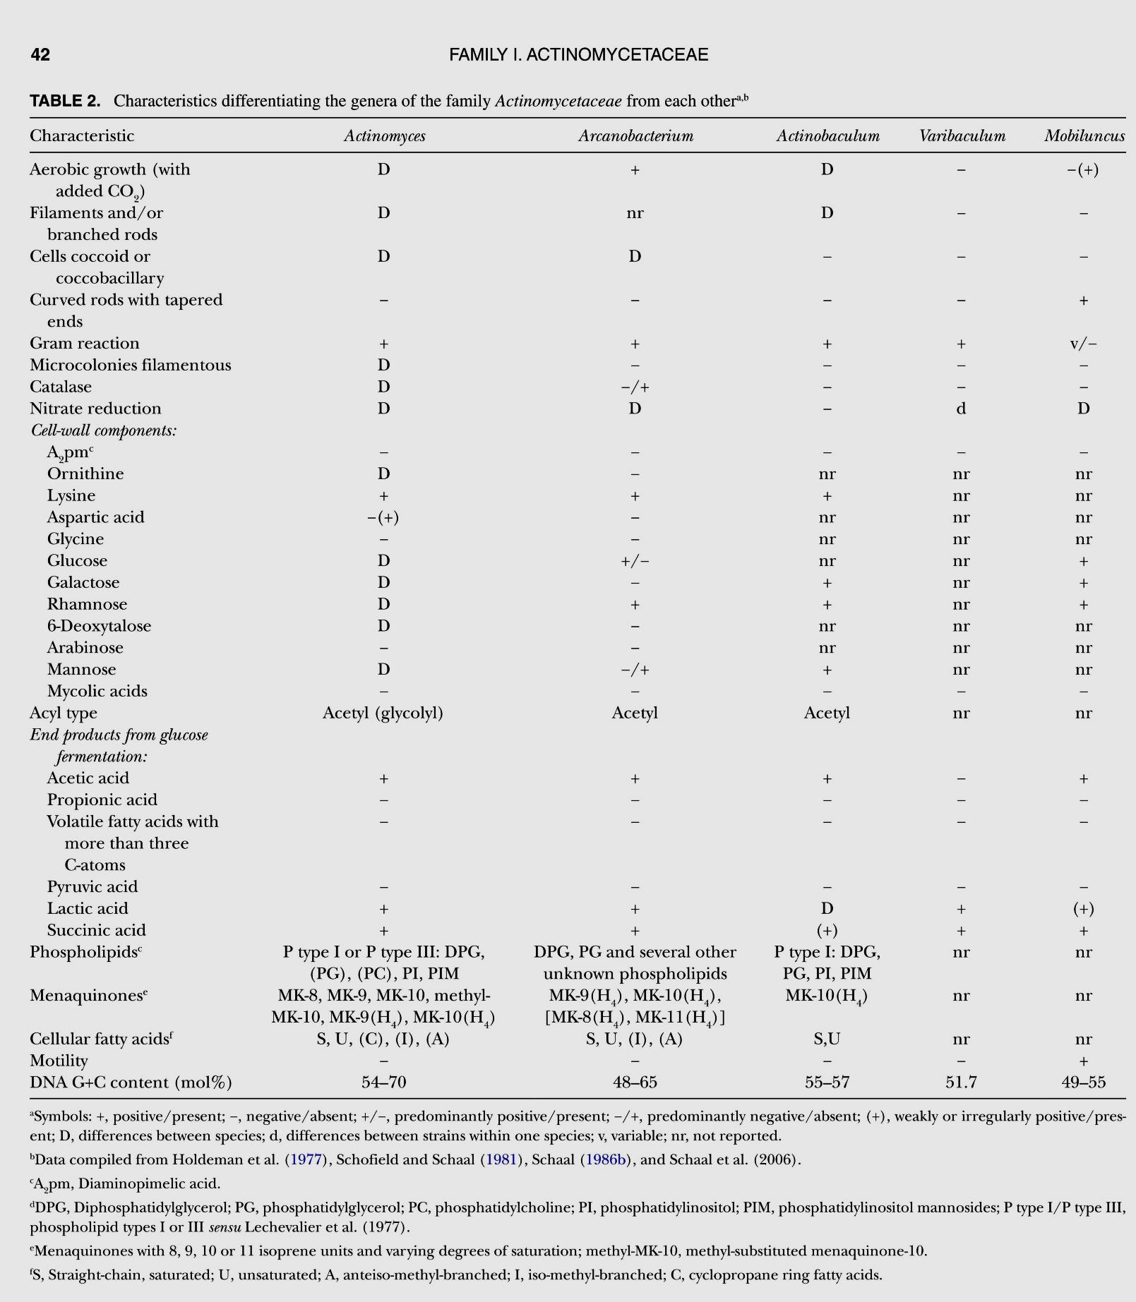

Slide 13
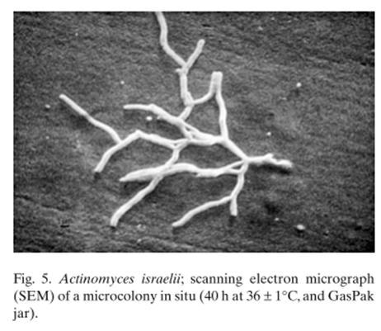
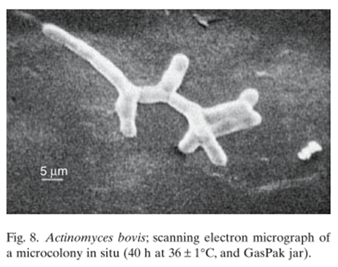

Slide 14
2. L’ordre Bifidobacteriales
L’ordre Bifidobacteriales compte 1 famille et 10 genres validés, le plus important parmi eux, le genre Biﬁdobacterium.
Ordre. Biﬁdobacteriales
Famille. Biﬁdobacteriaceae
Genre
Aeriscardovia
Alloscardovia
Bifidobacterium
Bombiscardovia
Galliscardovia
Gardnerella
Metascardovia
Neoscardovia
Parascardovia
Pseudoscardovia
Scardovia
Les Bifidobacteriales sont Bactéries à Gram-positif, non-motiles, non-sporulantes, non capsulées, non acido-alcolo-résistant. Elles ont une grande variété de formes : conoïdes, allongées avec des protubérances et des bifurcations (forme bifide en Y) ou à extrémités spatulées, incurvées ; elles sont souvent en chaînes étoilées, en paire en forme V ou en palissades.
Les bifidobactries sont anaérobies (certaines espèces tolèrent cependant l'oxygène en présence de dioxyde de carbone, ne produisant ni gelatinae, ni oxydase, nitrate réductase négative, ni catalase (excepté B. indicum et B. asteroides quand se développent en présence d’aire).
Le contenu en G+C généralement élevé qui varie de 42 -67 %.

Slide 15
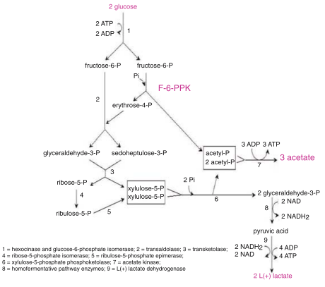
Les bifidobactéries métabolisent les hexoses selon une voie particulière, la voie de la fructose 6 phosphocétolase appelée également "bifid shunt, sans production de gaz et produisant de l'acide acétique et de l'acide lactique comme produits terminaux.
L’enzyme fructose 6 phosphocétolase clive le fructose-6-phosphate en acetylphosphate et en érythrose-4-phosphate.

Slide 16
Les bifidobactéries ne sont pas pathogènes sauf B. dentium dentaires (et probablement impliquées dans la pathologie des caries) et G. vaginalis qui assume souvent un caractère pathogène (comme dans la vaginose bactérienne et dans les infections des voies urogénitales des deux sexes).
Les bifidobactéries se retrouvent dans de nombreux environnements différents comme dans les sols, les plantes, les animaux ou chez l’homme.
Bifidobacterium : intestin de l'homme, d'animaux variés et des abeilles, eaux usées, caries dentaires
Aeriscardovia : caecum de porc
Alloscardovia : échantillons cliniques humains variés comme l'urine, le sang, la salive, le poumon ou la valve aortique.
Gardnerella : Une seule espèce, G. vaginalis, tractus génito-urinaire humain.

Slide 17
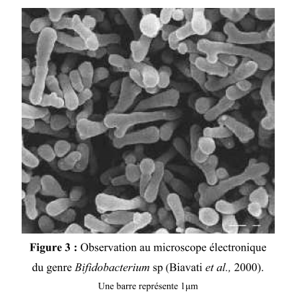

Slide 18
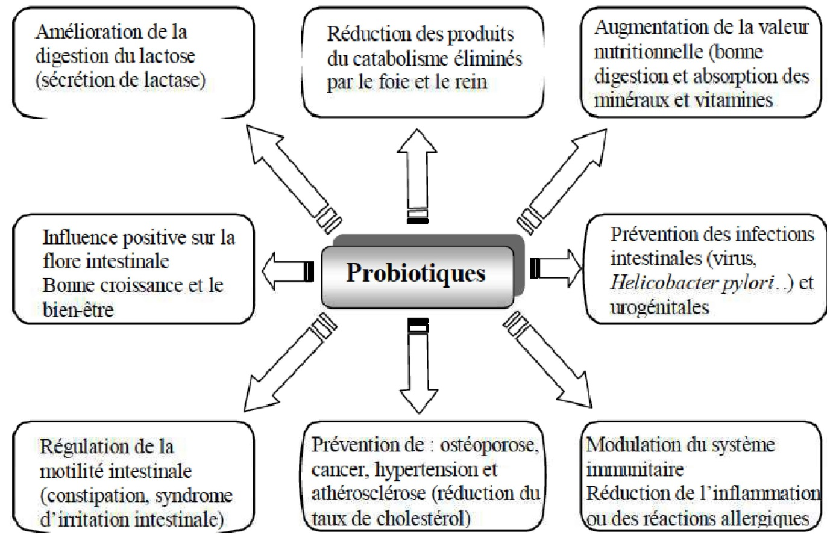
Effets probiotiques des bifidobactéries

Slide 19
3. L’Ordre Corynebacteriales
Ordre IV. Corynebacteriales
Famille I. Corynebacteriaceae
Genre I. Corynebacterium
Genre II. Turicella
Famille II. Dietziaceae
Genre I. Dietzia
Famille III. Mycobacteriaceae
Genre I. Mycobacterium
Famille. IV. Nocardiaceae
Genre I. Nocardia
Genre II. Gordonia
Genre III. Millisia
Genre IV. Rhodococcus
Genre V. Skermania
Genre VI. Smaragdicoccus
Genre VII. Williamsia
Famille V. Segniliparaceae
Genre I. Segniliparus
Famille VI. Tsukamurellaceae
Genre I. Tsukamurella
sont des bactéries à gram négatif, en forme bâtonnet droits ou légèrement incurvés avec pour certaines des extrémités légèrement renflées donnant une image de massue. peuvent former un mycélium de substrat ramifié qui se fragmente en éléments en forme de coccoïdes à bâtonnets ou se présente sous forme de filaments ramifiés, de cocci ou de formes pléomorphes. Certaines souches forment des hyphes aériens.
aérobies ou anaérobies facultatifs, immobiles, non sporulantes, chimio-organotrophes.
Le peptidoglycane de paroi contient de l'acide méso-diaminopimélique et est de type A1γ.
L'arabinose et le galactose sont les principaux sucres de la paroi.

Slide 20
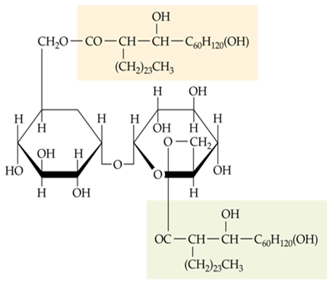
Les espèces produisent de longues chaînes d’acides gras appelés acides mycoliques (figure) dont on sait qu’ils s’organisent pour former une mycomembrane responsable de la faible perméabilité de l’enveloppe aux composés hydrophiles.
Les Corynebacteriales se retrouvent dans de nombreux environnements différents comme dans les sols, les plantes, les animaux ou chez l’homme.
Mycolic acids. General formula for mycolic acids.

Slide 21
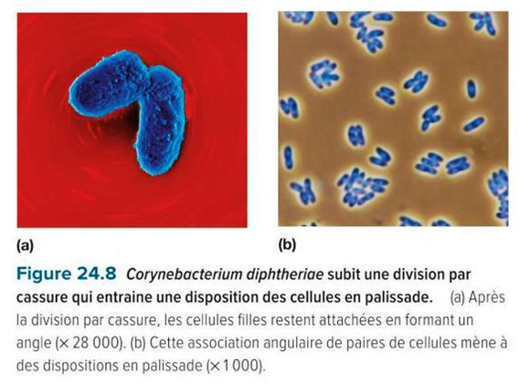
Famille . Corynebacteriaceae
La famille des Corynebacteriaceae ne compte que 2 genres, le genre type Corynebacterium avec près de 90 espèces et le genre Turicella avec une seule espèce. Contenu en G+C (mol%) : 46–74.
Les Corynebacteriaceae sont des bâtonnets droits à légèrement incurvés, extrémités souvent renflées (aspect de "lettres chinoises"), aérobies et facultatifs, catalase-positif. On trouve aussi fréquemment des formes en massue. Ont une paroi à deux couches qui provoque une division par cassure (figure). Le peptidoglycane de la paroi contient du meso-diaminopimélique acide.

Slide 22
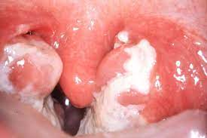
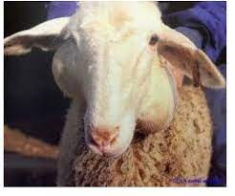
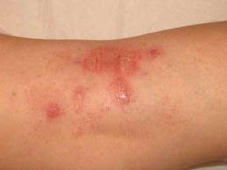
certaines espèces soient des saprophytes inoffensifs,
nombreuses son pathogènes pour les végétaux ou les animaux.
exemple,
C. diphtheriae est l’agent causal de la diphtérie chez les humains.
C. pseudotuberculosis biovar ovis, est l’agent causal de la lymphadénite caséeuse chez les animaux.
C. striatum peut provoquer une odeur axillaire.
C. minutissimum provoque l’érythrasme.

Slide 23
Certaines sont utilisées pour des applications industrielles très importantes.
exemple:
C. glutamicum : production de l'acide glutamique en conditions aérobies.
l'acide glutamique est utilisé dans l'industrie alimentaire sous forme de glutamate monosodique dans la production de sauce soja et de yogourt.
C. Ammoniagenes : la production industrielle de nucléotides et nucléosides tels que l’inosine 5’-monophosphate and guanosine 5’-monophosphate. Elle est également utilisée dans la production industrielle de la vitamine B₂ (Riboﬂavin).

